Slide 1
三、智能机器人的系统组成

Slide 2
移动机器人的系统组成
3.1 移动机器人的体系结构
3.2 移动机器人的感知系统
3.3 移动机器人的运动系统
3.4 移动机器人的通信系统
3.5 移动机器人的控制系统

Slide 3
3.1 移动机器人的体系结构
移动机器人是一个集环境感知、动态决策与规划、行为控制与执行多功能于一体的综合动态系统。
与传统固定机器人不同，移动机器人能够运行固定机器人无法到达的预定目标来完成操作任务，故其应用不再局限于工业制造自动化方面，而是广泛应用于军事、民用、科学研究等各个领域。
阿波罗登月计划 月球车 NASA行星漫游计划 六轮采样车
战场巡逻机器人 侦察车 管道清洗检测机器人
Honda ASIMO 水下机器鱼
移动机器人是由感知系统，运动系统，通信系统和控制系统几个主要部分组成。控制系统是整个移动机器人的核心。

Slide 4
3.1.1 移动机器人的体系结构概述
移动机器人的体系结构含义 指为完成指定任务的一个或几个移动机器人在信息处理和控制逻辑方面的结构方式，是从“软”的方面对机器人系统结构进行的研究。
移动机器人体系结构特点 移动机器人是一个高度复杂并具有很强综合性的系统，涉及规划与导航、目标识别与定位、机器人视觉、多传感器信息处理与融合以及系统集成等关键技术。
在移动机器人系统的研究过程中，为了使系统能够可靠及时地工作，系统的计算必须具有一定的并行性。

Slide 5
面临如下问题：
①将计算处理有效地分布在一组处理器上：
②需要什么样的体系结构和软件支持。
因此，研究人员在解决移动机器人具体关键技术的同时，必须致力于体系结构与系统的研究。

Slide 6
3.1.2 移动机器人体系结构的基本功能和要素
体系结构的任务 将移动机器人系统的感知、决策、规划、行动（执行）等各种模块协调、有机的结合起来，从而形成具有一定特色的智能系统。
体系结构的功能
(1) 数据信息交换和流通的功能 依靠规范模块接口、通信协议和规划合理的数据流程把各个子系统连接为一个整体。这部分功能犹如人体的血液循环系统的作用。
(2) 统一指挥、控制的功能 统一管理、调度各子系统，控制它们功能的发挥；按总体工作模型进行协调工作，使各子系统步调一致地完成总体任务。这部分功能犹如人体的大脑和神经系统。

Slide 7
体系结构的基本成员要素
• 基本功能模块的选取和设计；
• 模块间关系和数据／控制流的确定；
• 接口的协议和通信的规范；
• 全局性信息资源的管理；
• 总体调度机构。

Slide 8
3.1.3 移动机器人的三种基本体系结构
人的基本行为规律 移动机器人总是依靠模仿和模拟人的智能行为来实现它的自主操作的。人在决策和行动中一般遵循两条基本的行为规律：
(1)感知―思维―行动 即获取环境信息，与环境模型匹配，然后做出规划，最后执行。
(2)刺激―反应 当接受到某种刺激后，立即做出具有某种确定性的反应。
人的绝大多数行为都是在遵循这两条行为规律的基础上来完成的。智能移动机器人，为体现其智能性必然也应遵循这两条行为规律。依据对不同的行为规律的模仿，智能移动机器人在发展过程中产生了三种基本体系结构：慎思控制结构、反应控制结构和混合控制结构。

Slide 9
1. 慎思控制结构 Deliberative Control Architectures
亦称水平式体系结构。
结构组成 该结构将机器人的任务进行功能上的水平分解，移动机器人的控制任务被分解成几个单独的功能模块，每个模块按顺序依次执行，且每一个模块的输出作为下一个模块的输入。
传感器
任务
执行
驱动
控制
动作
感知
建模
规划

Slide 10
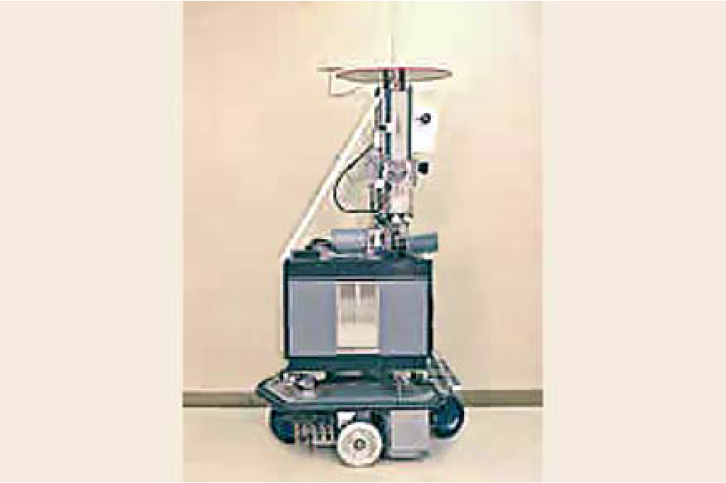
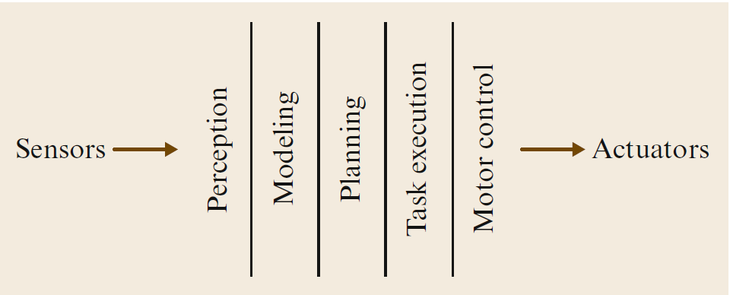
Shakey Robot,
Stanford Univ.
1960年代后期

Slide 11
结构特征 高层次的模块负责复杂的判断、推理等操作，智能化程度较高，像对环境信息的判断、决策规划等往往在这里实现；而较低层次的模块用以实现各种具体的操作，如电机控制等。
由于在传统的慎思结构中，其规划模块是在感觉模块之后，因此该控制结构也被称为“感觉―规划―动作”环或者“感觉―建模―规划―动作”环。这种结构实际上是模仿了人的第一种行为规律实现的。
优点 这种控制结构实时地将环境信息交由高层智能决策模块处理，并据此作出各种行为规划，指导移动机器人行动，在总体上保证了足够的智能性。

Slide 12
缺点 这种结构有一个致命的缺点，即其反应性极差，因为各个模块之间是顺序执行的，每一次操作，机器人都必须重复感觉、建模、规划、任务执行和电机控制这一系列动作循环，就像一个人时时刻刻依据一部百科全书在生活一样，反应相当差而且不能快速适应变化。因此，这种结构的机器人往往对于环境事件不能做出及时的反应，缺少高度智能性的实时反应能力，所以存在实时性差、鲁棒性低等难以克服的问题，不适合在动态环境下运行的移动机器人的控制。

Slide 13
2. 反应控制结构 Reactive Control Architectures
又称垂直式体系结构。
问题的提出 慎思结构属于垂直分片结构，在这种结构中只有底层的模块能与外界交互，对于环境变化的反应不够灵敏，而且这种结构在增加功能时涉及整个系统的重构。由此提出一种水平分片的新型结构——包容式结构。
包容式结构的基本思想
(1)能产生复杂行为的机器人的内部控制系统不一定非得是复杂的，复杂的行为仅仅是复杂环境的反射；
(2)系统的环境模型必须是全方位的，其中地图十分关键，但相对坐标系统的地图更有用，因为绝对坐标系统是产生大量误差的根源；
(3)当系统内部发生故障时，它应该能够迅速自我修复，即它必须有持久“生存”能力。

Slide 14
结构组成 包含从环境信息输入到相应输出的完整结构，或者说，是由输入接口、功能层结构和输出接口组成。其功能层结构中每一层本身均具有独立完备的对环境变化作出反应的能力。各阶层行为的协调由阶层控制完成，避免各种行为的冲突和死锁，并产生一个最适合当前环境的输出。
搜索环境
建立地图
传感器
漫 游
动作
循 迹
避 障
利用地图
正常作业

Slide 15
优点
(1)可同时执行多任务，如向某指定目标方向前进的同时在前进过程中避开前方障碍物；
(2)具有较强的鲁棒性，系统往往装配多个、多种传感器，当某些传感器或处理器不能正常工作时，可有效避免整个系统停止工作或不知所措；
(3)具良好扩展性，其分层结构可方便的扩展其总体功能。
缺点
(1)分层结构强调单元独立，平行工作，缺少全局的指导和协调；
(2)虽在局部行动上可显示出灵活的反应能力和鲁棒性，但对长远的全局性的目标跟踪缺少主动性；
(3)目的性较差；
(4)而且人的经验和启发性知识难于加入。

Slide 16
3. 混合控制结构 Hybrid Control Architectures
随着移动机器人技术的发展单独采用慎思控制结构或者反应控制结构都已不能满足需要，因此，越来越多的学者开始研究混合式体系结构，采两家之所长，补各自之所短。
混合式体系结构 在混合式体系结构中，不存在中央控制器，而是由规划控制器和多个应激控制器组成。
规划控制器起到宏观调控作用，做出全局的目标规划，如：制订临时子目标，分解子任务，监督移动机器人运动，优化路径等。
具体的基本任务还是采用反应式结构，由应激控制器完成。这样，就将反应控制结构和慎思控制结构整合在一起，具有两种结构的优点，而弥补了两者的不足。

Slide 17
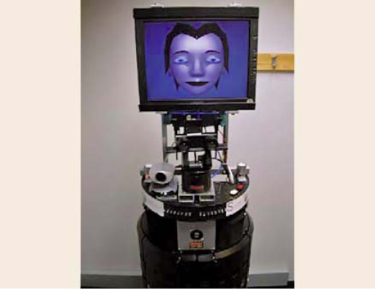
Graduate robot attending conference (GRACE)

Slide 18
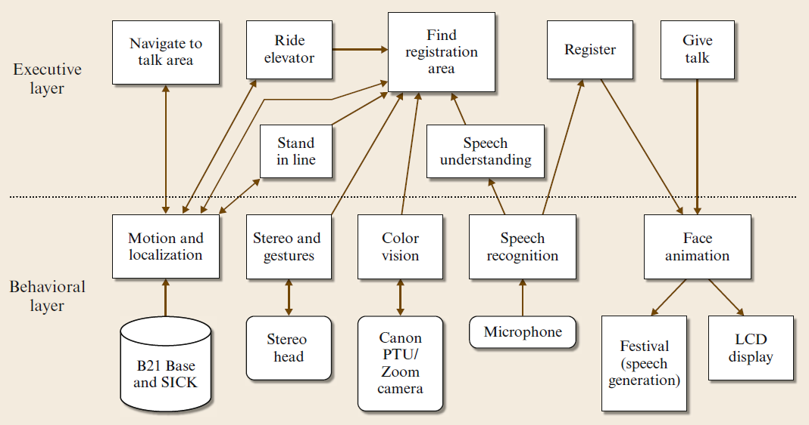

Slide 19
3.2 移动机器人的感知系统
3.2.1 移动机器人感知系统的作用和地位
环境感知能力是移动机器人除了移动之外最基本的一种能力，感知能力的高低直接决定了一个移动机器人的智能性，而感知能力是由感知系统决定的。
移动机器人的感知系统相当于人的五官和神经系统，是获取外部环境信息及进行内部反馈控制的工具，它是移动机器人最重要的部分之一。
移动机器人的感知系统通常由多种传感器组成，机器人用这些传感器采集各种信息，然后采取适当的方法，将多个传感器获取的环境信息加以综合处理，控制机器人进行智能化作业。

Slide 20
3.2.2 移动机器人感知系统的组成和分类
移动机器人感知系统的分类 移动机器人感知系统分为内部传感器部分和外部传感器部分。
内部传感器 是完成移动机器人运动所必需的那些传感器。内部传感器通常用来确定机器人在其自身坐标系内的姿态位置，如用来测量位移、速度、加速度和应力的通用型传感器。
外部传感器 用于机器人本身相对其周围环境的定位，负责检测距离、接近程度和接触程度之类的变量，便于机器人的引导及物体的识别和处理。移动机器人所配备的外部传感器取决于机器人所要完成的任务，常用的外部传感器有视觉传感器、触觉传感器、接近觉传感器、力觉传感器等。

Slide 21
3.2.3 移动机器人对传感器的要求
移动机器人对传感器的一般要求
(1)精度高，重复性好。用于检测和控制机器人运动的传感器是控制机器人定位精度的基础。
(2)稳定性好、可靠性高。
(3)抗干扰能力强。应当能够承受强电磁干扰、强振动，并能够在一定的污染环境中正常工作。
(4)质量轻、体积小，安装方便可靠。传感器质量要轻，否则会加大运动部件的惯性，影响机器人的运动性能。
(5)价格适当。

Slide 22
3.3 移动机器人的运动系统
3.3.1 移动机器人运动系统的作用及其要素
运动系统的作用 移动机器人比其他没有移动能力的机器人应用范围要广泛得多。 移动的目的：①实现“替代人”的功能；②实现搬运物体的功能；③适应环境，进行更多工作
运动系统的要素 高性能的运动系统是实现机器人各种复杂行为的重要保障，其动作的稳定性、灵活性、准确性、可操作性，将直接影响移动机器人整体性能。
运动系统的组成 运动系统是由移动机构和驱动系统组成的，它们在控制系统的控制指挥下，完成各种移动动作。

Slide 23
3.3.2 移动机器人的移动机构
移动机构是各种自主系统的最基本和最关键的环节。
移动机构分类 移动机器人的移动机构主要有轮式移动机构、履带式移动机构、足式移动机构，此外，还有步进式移动机构、蠕动式移动机构、蛇行式移动机构和混合式移动机构，以适应不同的环境和场合。
室内移动机器人 多采用轮式移动机构；室外移动机器人 多采用履带式行动机构。仿生机器人 常模仿某种生物的运动方式如机器蛇采用蛇行式移动机构，机器鱼则采用尾鳍推进式移动机构。
移动机构效率 轮式移动机构的效率最高，但其适应能力相对较差；而足式的适应能力最强，但其效率最低。

Slide 24
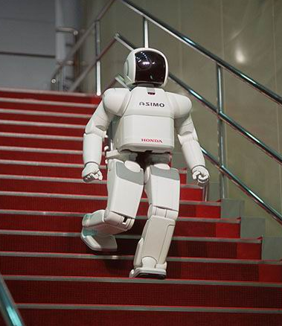
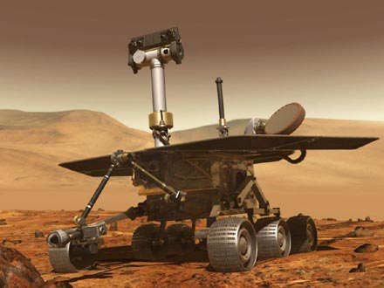
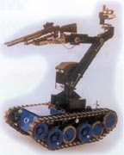
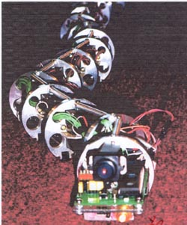
轮式移动机构
足式移动机构
德国排爆机器人
履带式移动机构
蛇行式移动机构

Slide 25
1．轮式移动机构
轮式移动机器人是移动机器人中应用最多的一种机器人，在相对平坦的地面上，用车轮式移动方式相当优越。
车轮的形状或结构 取决于地面的性质和车辆的承载能力。在轨道上运行的多采用实心钢轮，室内路面行驶的多采用充气轮胎。
按车轮数量分的轮式移动机构 分1、2、3、4轮和多轮机构。
1轮及2轮移动机构主要存在稳定性问题，所以实际应用的轮式移动机构多采用3轮和4轮。
3轮移动机构一般是一个前轮、两个后轮。其中：两后轮独立驱动；前轮是万向轮，只起支撑作用，靠后轮的转速差实现转向。
4轮移动机构应用最为广泛，4轮机构可采用不同的方式实现驱动和转向。即可以使用后轮分散驱动，也可以用连杆机构实现四轮同步转向，此方式比仅有前轮转向的车辆可实现更小的转弯半径。

Slide 26
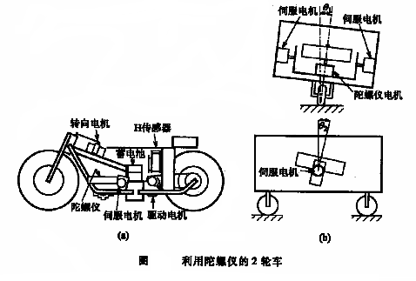
车轮型移动机构的结构和运动
(1)独轮
(2)两轮

Slide 27
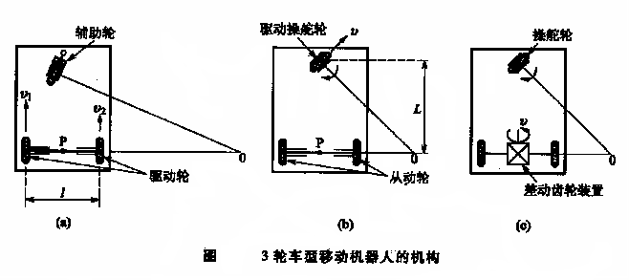
(3)三轮

Slide 28
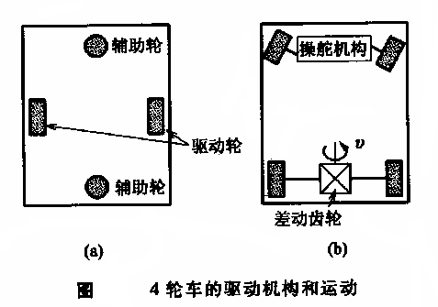
(4)四轮

Slide 29
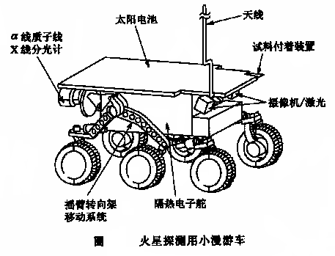

Slide 30
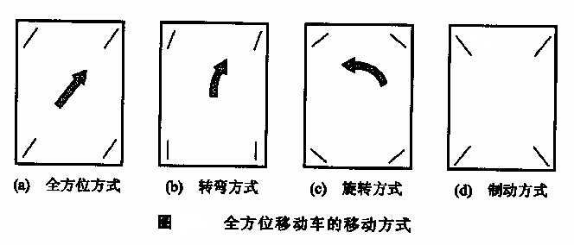
(5)全方位移动车

Slide 31
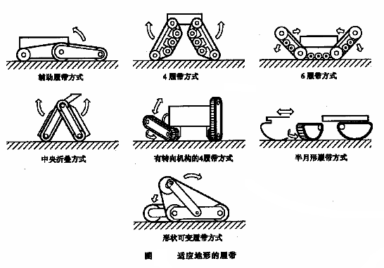
2．履带式移动机构

Slide 32
3．足式移动机构
履带式移动机构虽可在高低不平的地面上运动，但它的适应性不强，行走时晃动较大，在软地面上行驶时效率低。地球上多半地面不适合于传统的轮式或履带式车辆行走。但多足动物却能在这些地方行动自如，显然足式移动机构在这样的环境下有独特的优势。
(1)足式移动机构对崎岖路面具有很好的适应能力，足式运动方式的立足点是离散的点，可在能到达的地面上选择最优支撑点，而轮式和履带式移动机构必须面临最坏的地形上的几乎所有的点；
(2)足式运动方式还具有主动隔振能力，尽管地面高低不平，机身的运动仍然可以相当平稳；
(3)足式行走机构在不平地面和松软地面上的运动速度较高，能耗较少。

Slide 33
现有的足式移动机器人的足数分别为单足、双足、三足和四足、六足、八足甚至更多。
足的数目多，适合于重载和慢速运动。实际应用中，由于双足和四足具有最好的适应性和灵活性，也最接近人类和动物，所以用得最多。

Slide 34
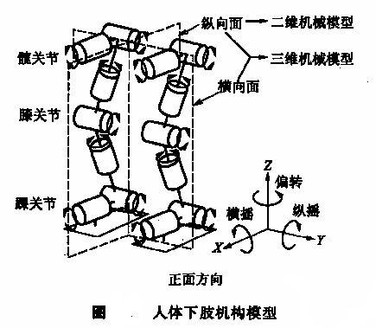
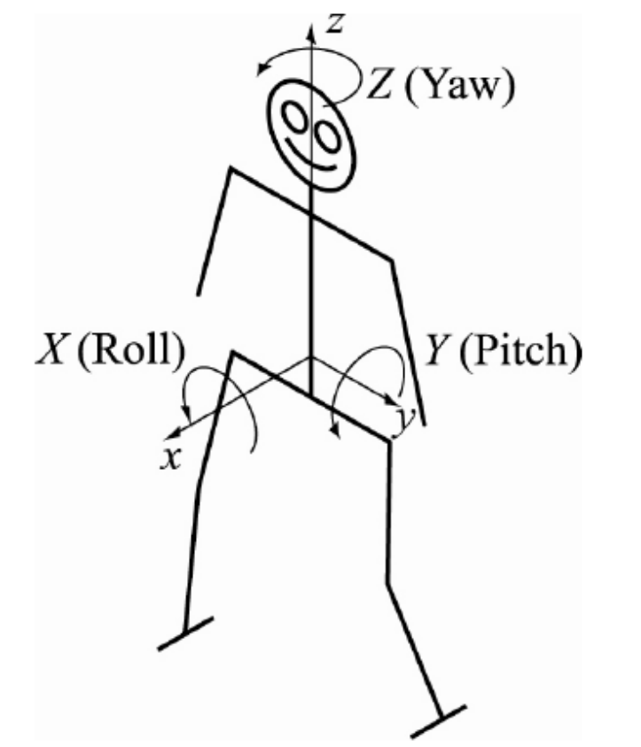
步行机器人的机构

Slide 35
3.3.3 移动机器人的动力学原理
实际应用中，轮式移动机构用得最多。优点：能可靠稳定地运动，能量利用率高，机构和控制相对简单，能借鉴当今技术和经验等。
从控制论观点看，轮式移动机器人是极为复杂的被控对象。复杂性在于，其力学特性与以下多因素相关：执行机构的机械误差、自身质量和转动惯量、地面材质和倾斜情况、轮胎充气程度、轮胎与地面打滑情况等。机器人的速度与方向之间还存在耦合问题。
轮式移动机器人可以看做是一个非线性、强耦合的系统。

Slide 36
当前该领域研究的主要内容：如何建立一个能够反映系统特性的简单而又实用的数学模型。其无论对于设计控制算法还是建立系统仿真环境，都极具重要意义。
在建立轮式移动机器人数学模型时，可将整个移动机器人的车体看做一个刚体，车轮看做刚性轮。以三轮移动机构为例建立数学模型，并研究其动力学原理。

Slide 37
1．简化的三轮移动机器人模型
三轮式移动机构的三种简化驱动方式
①前轮为驱动轮及方向轮，后2个车轮为从动轮。
优缺点 结构复杂，转弯半径可以从接近于零到无穷大连续变化。
②前轮为方向轮，2后轮为独立的驱动轮。
优缺点 结构比较简单，转弯半径可以从零到无穷大连续变化。
③前轮为方向轮，2后轮差动驱动。
此种驱动方式日前已少见。

Slide 38
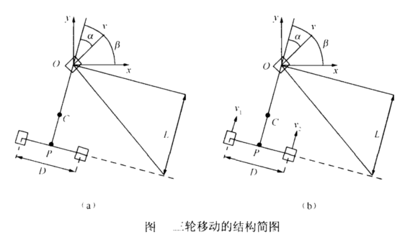

Slide 39
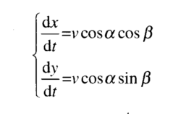
(1)第一种驱动方式
方向轮在转弯时的瞬时圆心位于两后轮轴心的连线上，设此瞬时转弯半径为r。
车体的速度 V_{p} = V COS α
前轮转弯时的瞬时半径 r = L /sin α

Slide 41
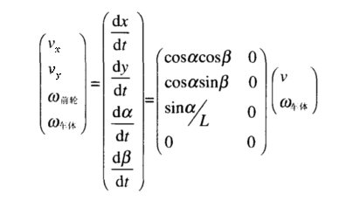
车体运动方程

Slide 42
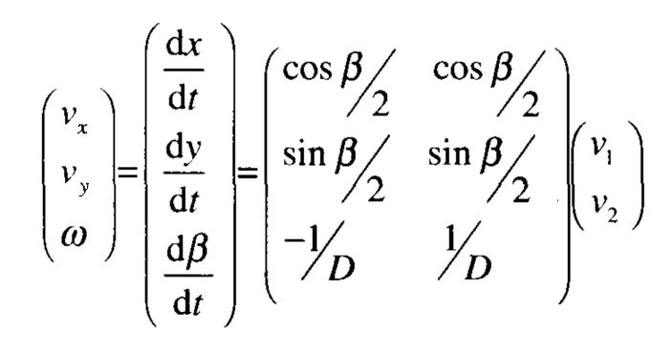
(2)第二种驱动方式
方向轮在转弯时的瞬时圆心位于两后轮轴心的连线上，设此瞬时转弯半径为r，车体转弯角速度为ω。
车体的速度 V_{p} = ½ （V₁ + V₂ ）
前轮转弯时的瞬时半径 r = D / （V₂ - V₁ ）

Slide 43
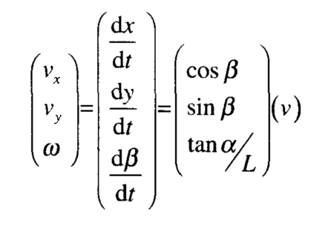
(3)第三种驱动方式
方向轮在转弯时的瞬时圆心位于两后轮轴心的连线上。

Slide 44
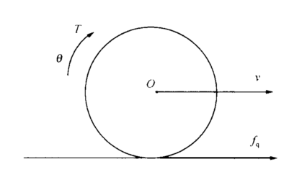
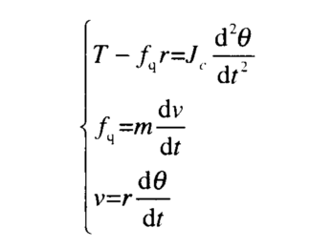
2．三轮移动机构动力学分析
仅以第一种移动机构纯滚动的情况为例进行动力学分析。
加载在前轮上的转矩为T，
前轮所受地面摩擦阻力为fq，前轮
质心移动速度为v，其质量为m，车
轮半径为r，Jc为车轮对轮心的转
动惯量。
前轮的动力学方程

Slide 45
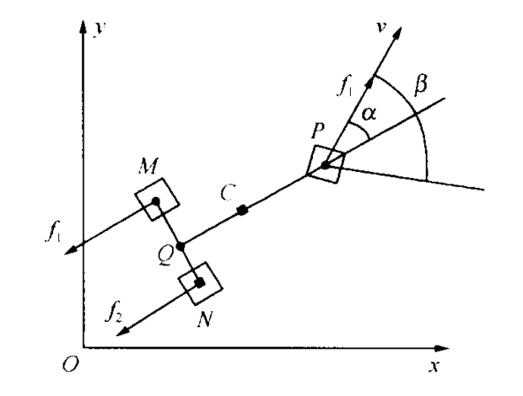
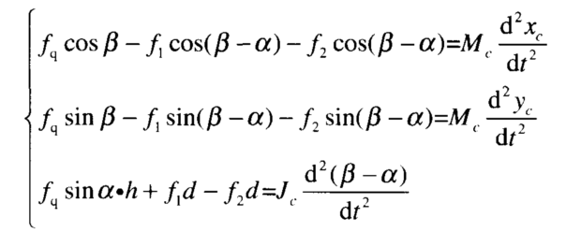
动力学方程

Slide 46
3.3.4 移动机器人的驱动系统
移动机器人驱动系统组成 由执行器的驱动系统和机器人本体的驱动系统组成。
执行器的驱动系统 相当于人的肌肉，它通过移动或转动连杆来控制机器人的执行机构的动作状态。驱动方式 主要有液压式、气动式和电动式等。
本体的驱动系统 使机器人能够向不同方向运动，到达不同的地点执行任务。
1． 驱动器的分类和要求
分类 电动机(包括伺服电机、步进电机、直接驱动电机)，液压驱动器，气动驱动器，形状记忆金属驱动器，磁性伸缩驱动器。其中，电动机尤其是伺服电机是最常用的机器人驱动器。

Slide 47
驱动系统的特点及要求
(1)可控性 驱动系统是将控制信号转变为机械运动的元件， 可控性非常重要。
(2)高精度 要精确地使机械运动满足系统的要求，必须要求电动机具有高精度。
(3)可靠性 驱动系统的可靠性关系到整个机器人的可靠性。
(4)快速性 在有些系统中控制指令经常变化，有些变化非常迅速，所以要求驱动装置能作出快速响应。
(5)环境适应性 驱动装置要有良好的环境适应性，往往比一般电动机的环境适应性要求高许多。

Slide 48
电动驱动器（各类电机）
液压驱动器
气动驱动器
新型驱动器（压电、超声波马达、形状记忆元件等）

Slide 49
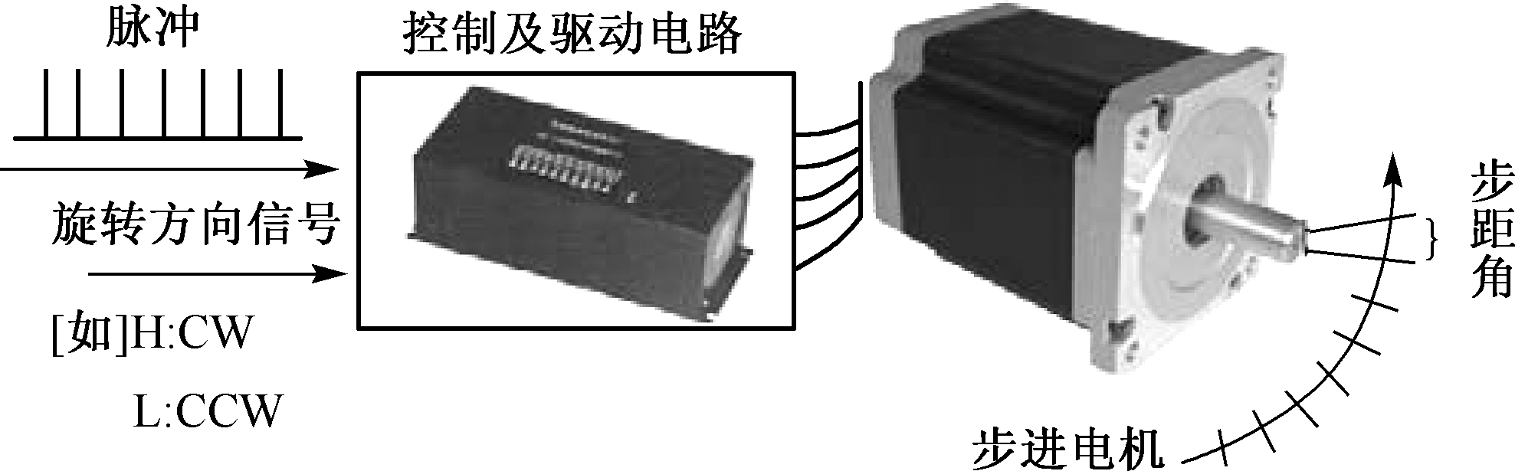

Slide 50
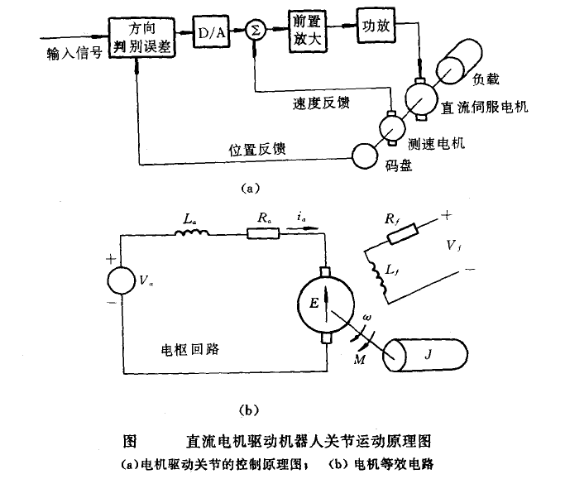

Slide 51
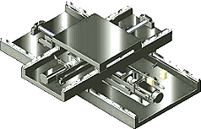
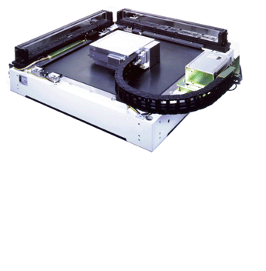

Slide 52
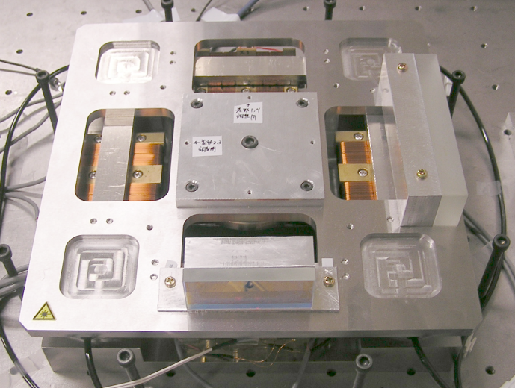
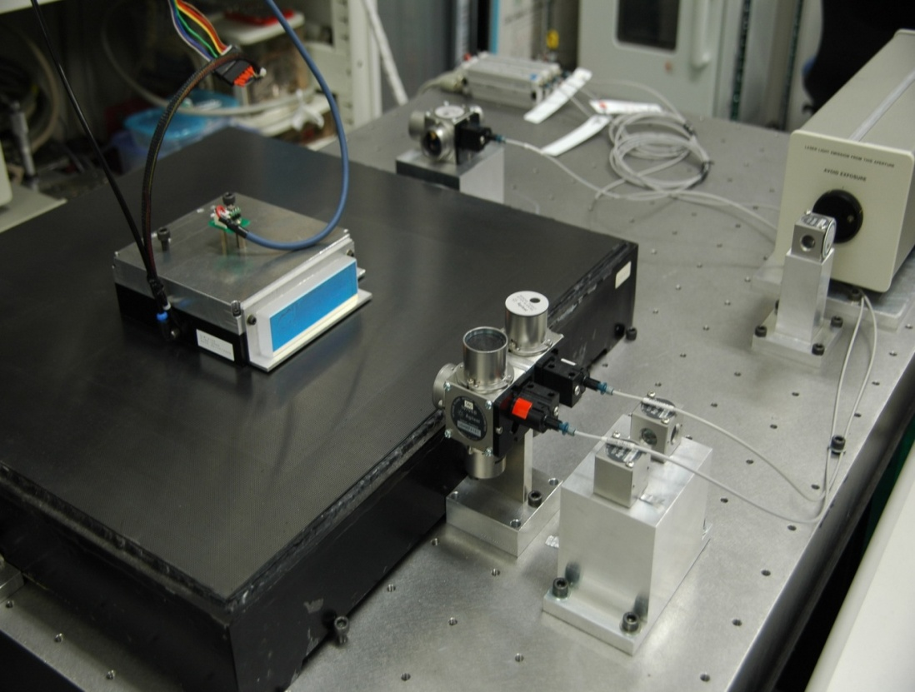
Y
Z
θ_{z}
X

Slide 53
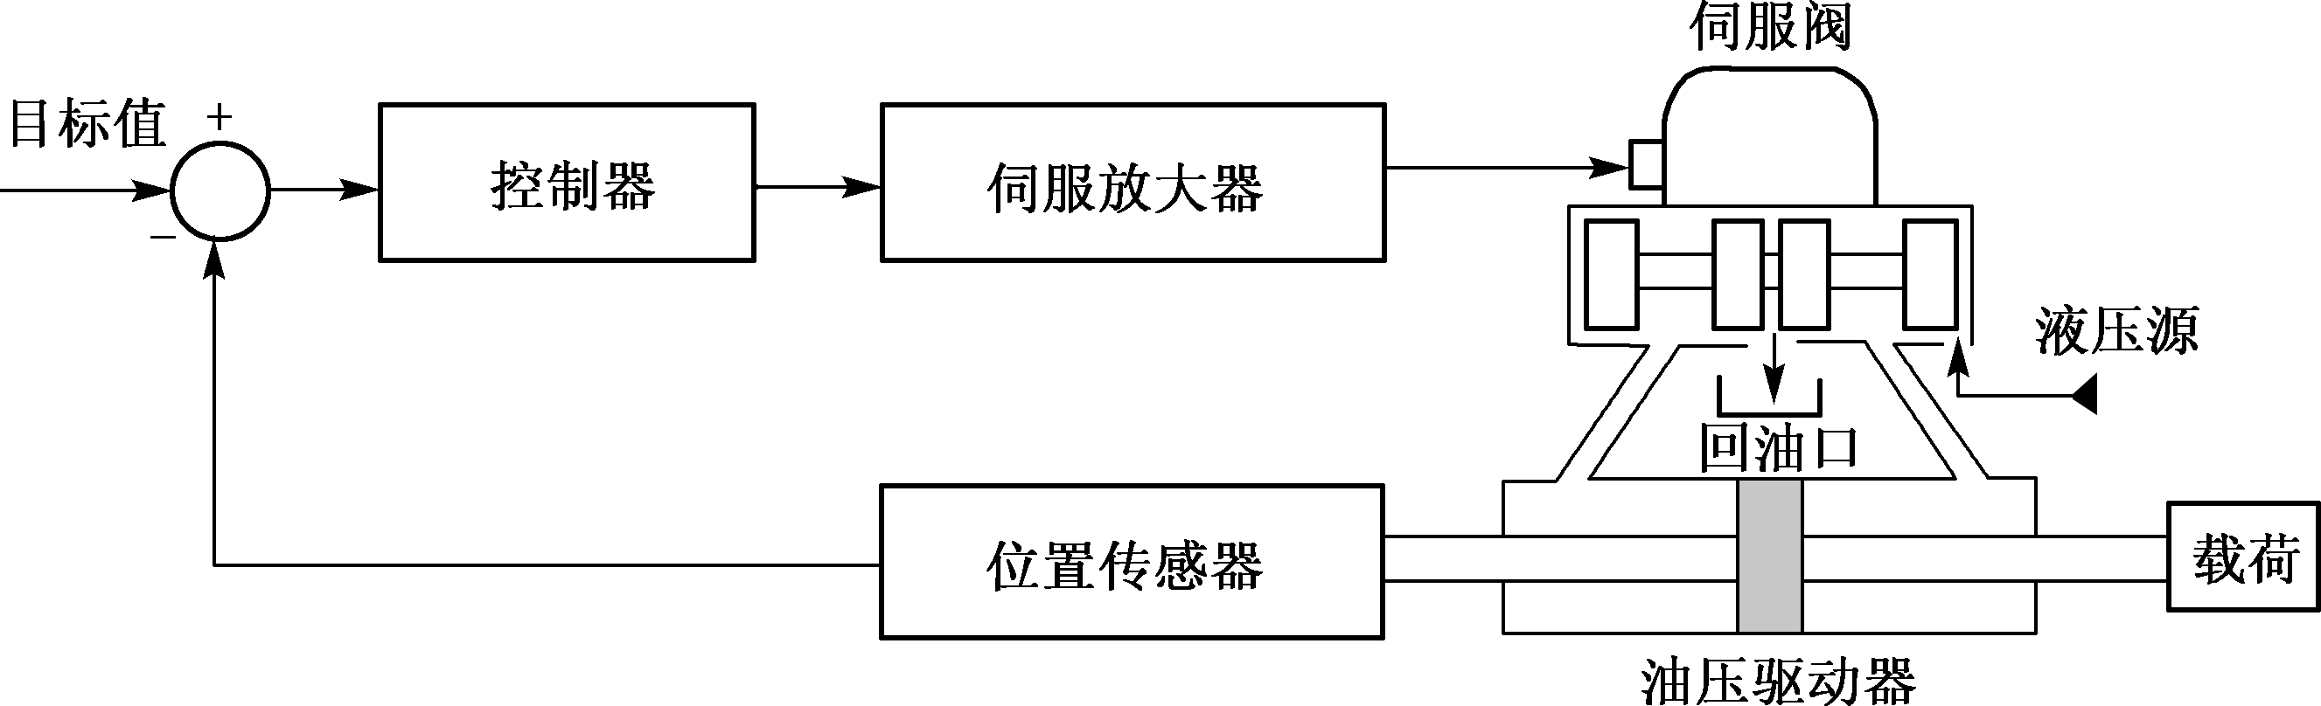
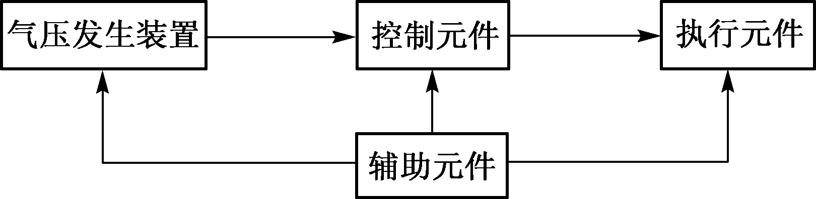

Slide 54
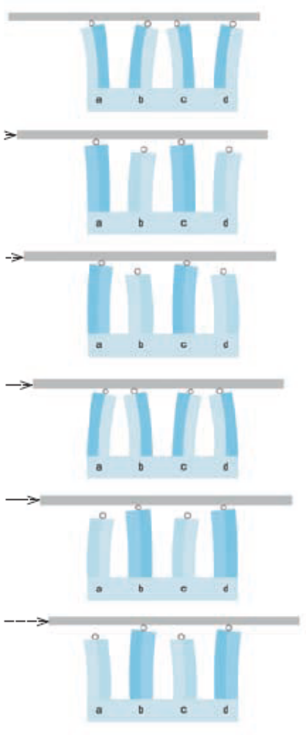
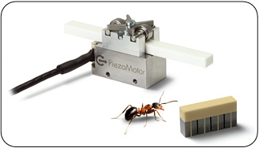
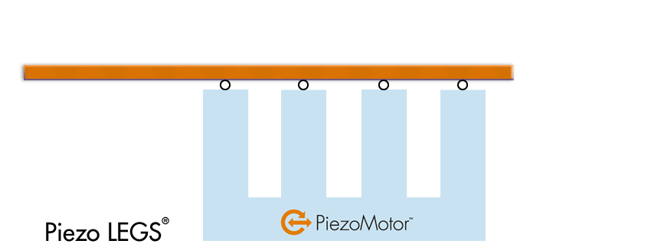
駆動圧電素子
可動部

Slide 55
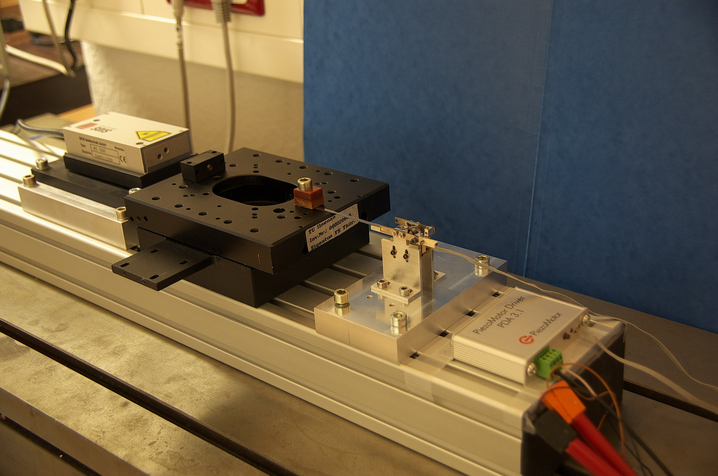
Interferometer
Stage
Flexible sheet metal
Motor driver
Piezomotor

Slide 56
3.4 移动机器人的通信系统
移动机器人的通信，既包括机器人内部各模块之间的通信，也包括与外部进行的信息交流。
内部通信 主要包括：传感器模块与车载计算机之间的串口通信，运动系统中电动机控制器与车载计算机的串口通信等。
外部通信 分为有线和无线方式。有线通信模块通常由有线以太网接口组成，通过有线以太网接口可以将移动机器人与Internet连接起来进行远程控制或访问。随着通信技术的发展，移动机器人在与外部的通信方式上越来越倾向于无线通信方式。因为，移动机器人自主规划、自组织、自适应能力强，所处环境不确定，无线通信在实现自主移动机器人之间相互通信或者机器人与计算机之间通信时具有非常理想的效果。在移动机器人导航研究中，经常通过无线通信方式获取机器人运动中的环境信息，进而操作移动机器人进行实时跟踪与控制。

Slide 57
3.5 移动机器人的控制系统
移动机器人控制系统是以计算机控制技术为核心的实时控制系统，它的任务就是根据移动机器人所要完成的功能，结合移动机器人的本体结构和机器人的运动方式，实现移动机器人的工作目标。控制系统是移动机器人的大脑，它的优劣决定了机器人的智能水平、工作柔性及灵巧性，也决定了机器人使用的方便程度和系统的开放性。
3.5.1 控制系统的结构形式
移动机器人控制系统结构是由移动机器人的功能、机器人的本体结构和机器人的控制方式来确定的。从机器人控制算法的处理方式来看，可分为串行、并行两种结构类型。

Slide 58
1．串行处理结构
指移动机器人的控制算法是串行处理的。从计算机结构、控制方式来划分，又可分为：
(1)单CPU结构，集中控制方式 用一台功能较强的计算机实现全部控制功能，但控制过程中需要许多计算，因此这种控制结构速度较慢。
(2)二级CPU结构，主从控制方式 一级CPU为主机，担当系统管理和人机接口功能，同时也利用它的运算能力完成坐标变换、轨迹插补，并定时把运算结果送到公用内存，供二级CPU读取；二级CPU完成全部关节位置控制，这类系统的两个CPU总线之间基本没有联系，仅通过公用内存交换数据，对采用更多的CPU进一步分散功能是很困难的。

Slide 59
(3)多CPU结构，分布式控制 目前，普遍采用上、下位机二级分布式结构。上位机负责整个系统的管理以及运动学计算、轨迹规划等。下位机由多CPU组成，每个CPU控制一个关节运动，这些CPU和主控机是通过总线联系的。这种结构的控制器工作速度和控制性能明显提高，但这些CPU系统共有的特征都是针对具体问题而采用的功能分布式结构。分布式控制系统属于开放型的控制系统，可以根据需要增加微处理器的个数，以满足控制系统提高控制性能的需要。目前世界上大多数商品化的移动机器人控制器都是采用这种结构。

Slide 60
2．并行处理结构
由于移动机器人控制算法的复杂性及对移动机器人控制性能的要求的不断提高，许多学者从建模、算法等多方面进行了减少计算量的努力，但仍难以在串行结构控制器上满足实时计算的要求。因此，必须从控制器本身寻求解决办法。
方法之一是选用高档微机或小型机；另一种方法，就是采用多处理器作并行计算，提高控制器的计算能力。构造并行处理结构的移动机器人控制器的计算机系统一般采用以下方式：
(1)开发移动机器人控制系统专用的VLSI 设计专用VLSI能充分利用机器人控制算法的并行性，依靠芯片内的并行体系结构能大大提高运动学、动力学方程的计算速度。但由于芯片是根据具体的算法来设计的，因此采用这种方式构造的控制器不能通用，更不利于系统的维护与开发。

Slide 61
(2)利用有并行处理能力的芯片式计算机构成并行处理网络 随着数字信号芯片处理速度的不断提高，高速数字信号处理器(DSP)在信息处理的各个方面得到广泛应用。DSP以极快的数字运算速度见长，并且易于构成并行处理网络。利用DSP作为机器人的控制器，采用并行流水线的设计方案，可有效提高控制器的性能。
(3)利用通用的微处理器 利用通用微处理器构成并行处理结构，实现复杂控制策略及在线实时计算。

Slide 62
3.5.2 控制系统的硬件结构
目前，移动机器人的控制系统普遍采用上、下位机二级分布式结构：上位机负责整个系统的管理以及运动学计算、轨迹规划等；下位机由多CPU组成，每个CPU控制一个关节运动，这些CPU和主控机是通过总线联系的。
上位机通常是车载计算机，它负责收集本地感知信息，进行局部导航、跟踪和避障，并将感知的信息实时送回远端的工作站。远端的工作站接收全局视频信号和车载计算机的感知信息，融合后建立全局环境模型，并与其他计算机共同构成一个监控系统，以进一步扩展多机器人协作和遥控操作等功能。人通过本地的或远程的人机界面发布的命令，最终送往机器人工作站，在那里根据建立的全局环境模型进行任务分解，并作出决策，指导机器人的运动。

Slide 63
车载计算机系统一般由工业单板计算机(SBC)构成。现代机器人技术的一个重要发展方向是开发开放性、模块化的机器人控制系统。而SBC良好的开放性、安全性和联网性、标准的实时多任务系统、标准的总线结构、标准接口等，打破了现有机器人控制系统结构封闭的局面，使开发机构开放性、功能模块化的标准化机器人控制系统成为现实。SBC上载有高速微处理器，一般可同时连接多个外部设备。在车载计算机中运行有Windows或Linux等操作系统以及为本机器人设计的控制／仿真软件。
下位机根据上位机的运算结果进行具体的控制。下位机一般由多个CPU组成，对移动机器人进行速度和位置控制及各关节的运动控制等。

Slide 64
3.5.3 移动机器人的控制软件
移动机器人的控制软件系统以计算机操作系统Windows、Linux等为基础，主要管理用户程序中功能模块的执行和函数的调用，为传感器信息和控制信息的传递提供通道，以及提供移动机器人附件和其扩展的接口等中间组件，是最底层和最高层之间联系的纽带。
任务管理模块 为整个下位机系统的正常运行提供必要的方便条件：系统初始化设定各芯片、存储器、程序的最初状态；I/O口读写为机器人各功能块的信息传递提供通道；移动机器人运动控制及实现模块负责对移动机器人动作的控制命令。

Slide 65
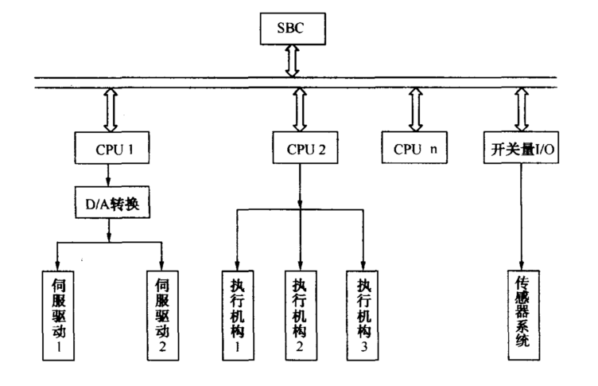

Slide 66
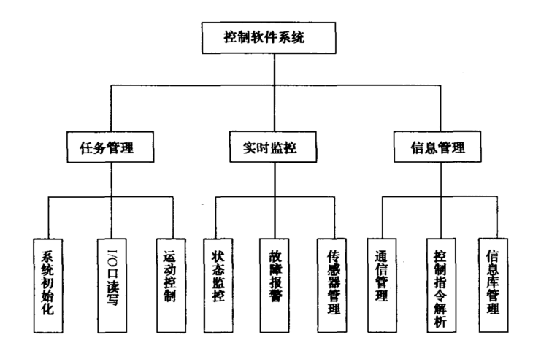

Slide 67
实时监控模块
状态监控模块 负责机器人各状态数据的正常显示、图形化或者存储；
故障报警模块 监视各个模块运行，出现异常时负责报警；
传感器管理模块 完成传感器参数设置、传感器数据的管理。
信息管理模块 提供整个信息服务程序的线程管理、程序的启动／终止及信息文件管理等，其中通信管理模块负责管理各个模块的信息通信。
最高层模块 属人为操作的用户层，由高级编程语言搭建的可视化用户程序界面、功能模块和函数组成，控制移动机器人相应动作的驱动及反馈数据的理解。具体说，就是综合机器人底层传来的多元信息，根据现场反馈的机器人视觉图像信息及障碍物方位信息等，形成操作员的高级智能的理解，人工完成机器人行为和任务的规划。这实际上是一个人机对话窗口。

